Slide 1
আজকের ক্লাসে সবাইকে স্বাগত

Slide 2
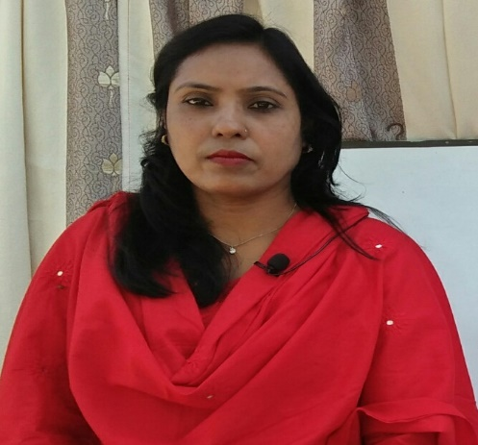
পরিচিতি
পাঠ পরিচিতি
শ্রেনিঃ ৩য়
বিষয়ঃ আমার বাংলা বই
মূলপাঠঃ তালগাছ
বিশেষ পাঠঃ তাল গাছ ----- পৃথিবীর কোণটি।
পৃষ্ঠাঃ ৩৮
সময়ঃ ৪০ মিনিট

Slide 3
এসো ভিডিও দেখিঃ

Slide 4
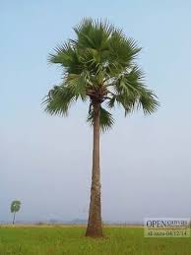
এসো ছবি দেখিঃ

Slide 5
জন্মঃ
১৮৬১ খ্রিষ্টাব্দের ৭ই মে,১২৬৮ বাংলা সনের ২৫শে বৈশাখ জন্মগ্রহণ করেন।
জন্মস্থানঃ
কলকাতার জোড়াসাঁকোর ঠাকুরবাড়িতে
তিনি শুধু কবি নন,কথাসাহিত্যিক,নাট্যকার,দার্শনিক, গীতিকার,সুরস্রষতা, চিত্রশিল্পী,সমাজসেবী ও শিক্ষাবিদ। তাঁর রচনাভান্ডার বিশাল।
১৯১৩ খ্রিষ্টাব্দে রবীন্দ্রনাথ ঠাকুর সাহিত্যে নোবেল পুরস্কার লাভভ করেন।
মৃত্যুঃ
১৯৪১ খ্রিষ্টাব্দের ৭ই আগস্ট, ১৩৪৮ বাংলা সনের ২২শে শ্রাবণ,তিনি মৃত্যুবরণ করেন।

Slide 6
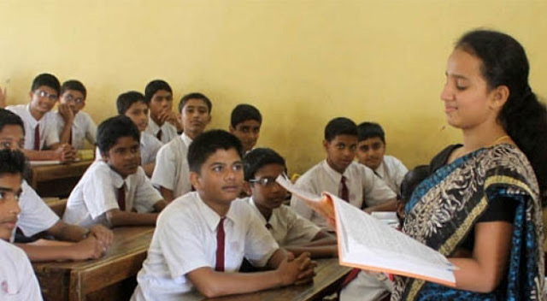
আদর্শ পাঠ

Slide 8
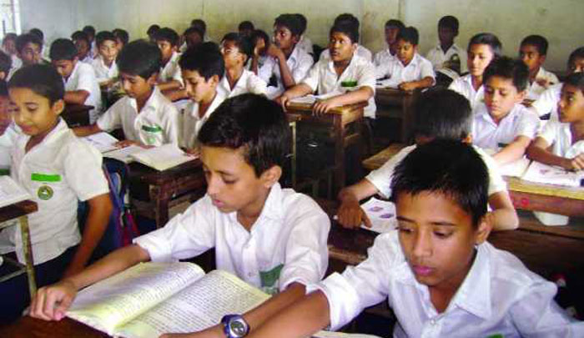
নিরব পাঠ

Slide 9
নতুন শব্দ খুঁজে বের করি এবং অর্থ শিখিঃ
পত্তর = পাতা।
ফেরে = ফিরে আসে।
ফেরে তার মনটি = তার ইচ্ছা বদলে যায়।
আরবার = আরেক বার।

Slide 10
যুক্তবর্ণগুলো ভেঙে দেখাইঃ
ইচ্ছা
চ্ছ
চ
ছ
পত্তর
ত্ত
ত
ত

Slide 11
নিচের প্রশ্নগুলোর উত্তর দাও
ক. তালগাছ মনে মনে কাকে মা বলে ভাবে?
খ. তালগাছের মনে কী ইচ্ছা জাগে?
গ. তালগাছের ইচ্ছা কখন বদলায়?

Slide 12
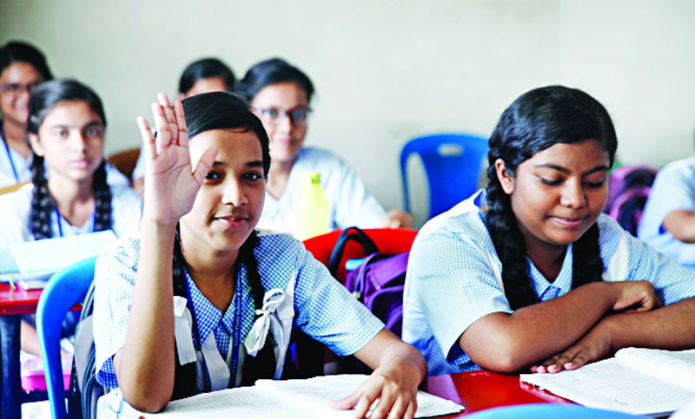
মূল্যায়ন
১। তালগাছের মনে কী ইচ্ছা জাগে?
২। তালগাছের ইচ্ছা কখন বদলায়?

Slide 13
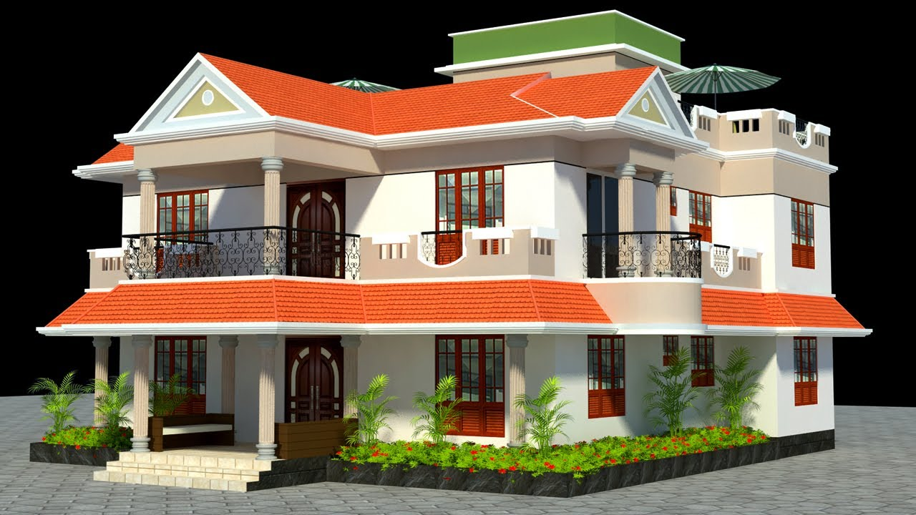
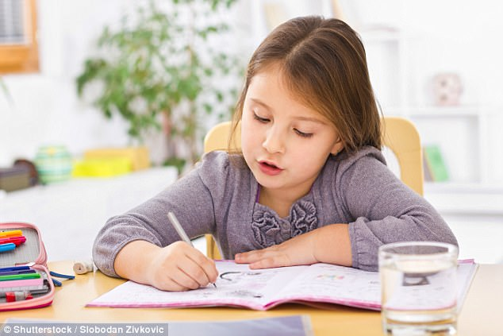
বাড়ির কাজ
১। তালগাছ সম্পর্কে ৩টি বাক্য লিখে আনবে।

